Slide 1
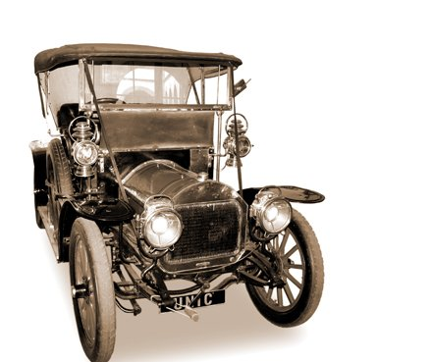
Сила Трения
Презентацию подготовили: Учащиеся 9 класса:
Щурихин Владислав
Волкова Юлия
Руководитель проекта: Сивирюк Людмила Гавриловна

Slide 2
Процесс трения.
Трение — процесс взаимодействия твёрдых тел при их относительном движении (смещении),
либо при движении твёрдого тела в газообразной или жидкой среде.
По-другому называется фрикционным взаимодействием .
Изучением процессов трения занимается раздел физики, который называется механикой фрикционного взаимодействия, или трибологией.
Трение главным образом имеет электронную природу при условии, что вещество находится в нормальном состоянии.
В сверхпроводящем состоянии вдалеке от критической температуры основным «источником» трения являются фотоны, а коэффициент трения может уменьшиться в несколько раз.

Slide 3
Сила трения бывает 3-х видов.
Трение скольжения
Трение качения
Трение покоя

Slide 4
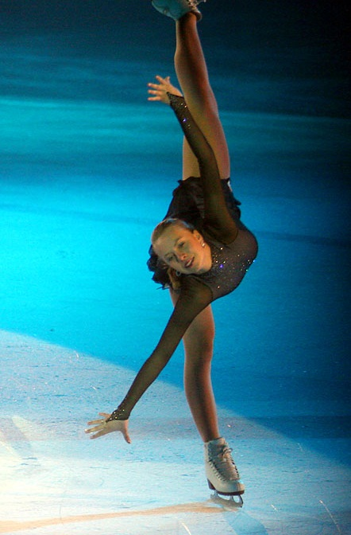
Трение Скольжения.
Трение скольжения — сила, возникающая при поступательном перемещении одного из контактирующих (взаимодействующих) тел относительно другого и действующая на это тело в направлении, противоположном направлению скольжения.
------------------------------------

Slide 5
Почему коньки скользят по льду?
Лед – это вода в твердом состоянии.(Состояние льда: твердый, хрупкий, скользкий, холодный, прозрачный, бесцветный, тает от тепла, образуется из воды).
Сила трения на льду совсем слабая, поэтому лед скользкий.
Допустимо, что Трение – это сила, которая прекращает скольжение двух поверхностей относительно друг друга.

Slide 6
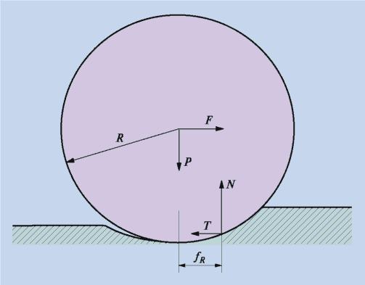
Трения Качения.
Трение качения — момент сил, возникающий при качении одного из двух контактирующих/взаимодействующих тел относительно другого.

Slide 7
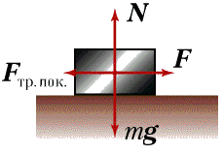
Трение Покоя.
Трение покоя — сила, возникающая между двумя контактирующими телами и препятствующая возникновению относительного движения. Эту силу необходимо преодолеть для того, чтобы привести два контактирующих тела в движение друг относительно друга. Возникает при микроперемещениях (например, при деформации) контактирующих тел. Она действует в направлении, противоположном направлению возможного относительного движения.

Slide 8
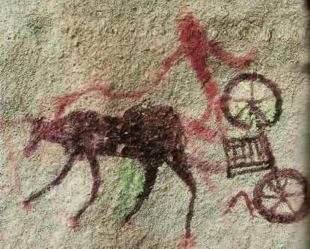
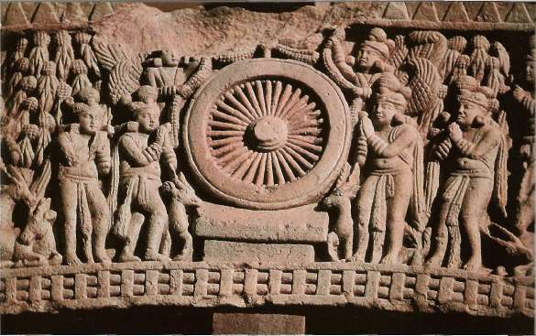
Изобретение Колеса.
Судя, по археологическим находкам первое колесо было сделано 55 веков назад, нашли его в районе Месопотамии.
До этого грузы перемещали с помощью транспорта, который сейчас мы знаем как санки. Благодаря изобретению колеса ремесло в древней жизни продвигалось вперед. Колесо использовали на тележках, повозках. На сегодняшний день колесо продвинулось значительно дальше.
Теперь колесо используется во многих конструкциях. (Механические машины, автомобили, тележки, транспортеры, поезда).

Slide 9
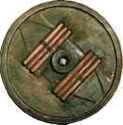
Колесо III тыс. до н. э., найденное при раскопках месопотамского города-государства Ур
Уже в середине III тысячелетия до н. э. деревянное колесо оборачивали в кожу, а к 2000 г. до н. э. стали забивать в обод медные гвозди острием наружу - для лучшего сцепления с землей. Колеса еще сплошные, но уже не вырезанные из цельного ствола, а составные, сколоченные из трех частей. Такую древесину найти легче. Примерно тогда же люди приручают лошадь, и повозки разделяются на быстрые конные двуколки - боевые колесницы и экипажи правителя - и двухосные телеги с впряженным волом - для хозяйства.

Slide 10
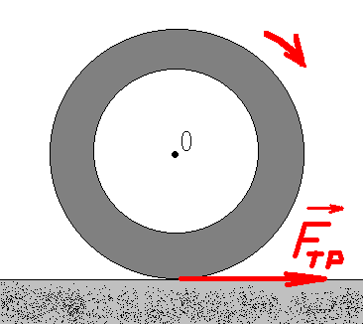
Может ли сила трения разгонять тело?!
Например, машина разгоняется за счет трения колеса об асфальт.
Но разве не сила тяги двигателя разгоняет машину?

Slide 11
Может показаться удивительным, но именно сила трения покоя разгоняет автомобиль. Ведь при движении автомобиля колеса не проскальзывают относительно дороги, и между шинами и поверхностью дороги возникает сила трения покоя. Как легко видеть, она направлена в сторону движения автомобиля. Величина этой силы не может превосходить максимального значения трения покоя. Поэтому если на скользкой дороге резко нажать на газ, то автомобиль начнет буксовать. А вот если нажать на тормоза, то вращение колёс прекратится, и автомобиль будет скользить по дороге. Сила трения изменит своё направление и начнёт тормозить автомобиль.

Slide 12
Используемые материалы:
На печатной основе:
1. В.А. Касьянов Физика 10 класс. Учебник для общеобразовательных учебных заведений, 2010.
2. Реферат «Сила трения», «История изобретения колеса»
Интернет ресурсы:
Поисковая система http://www.yandex.ru/ ,
Web address: - ru.wikipedia.org.

